Slide 1
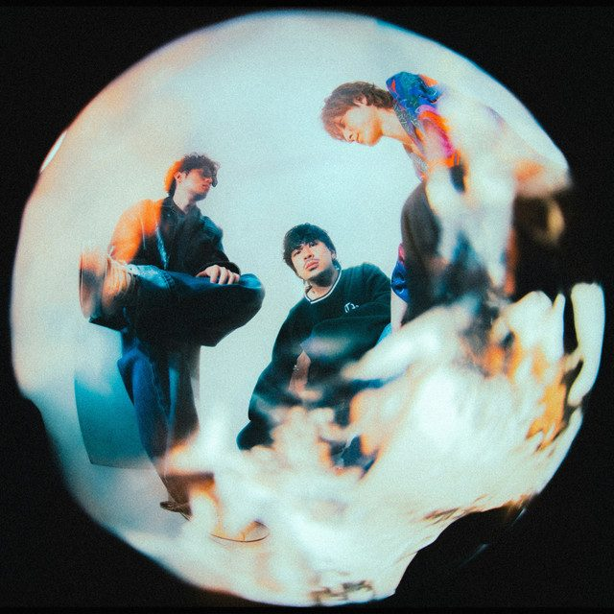
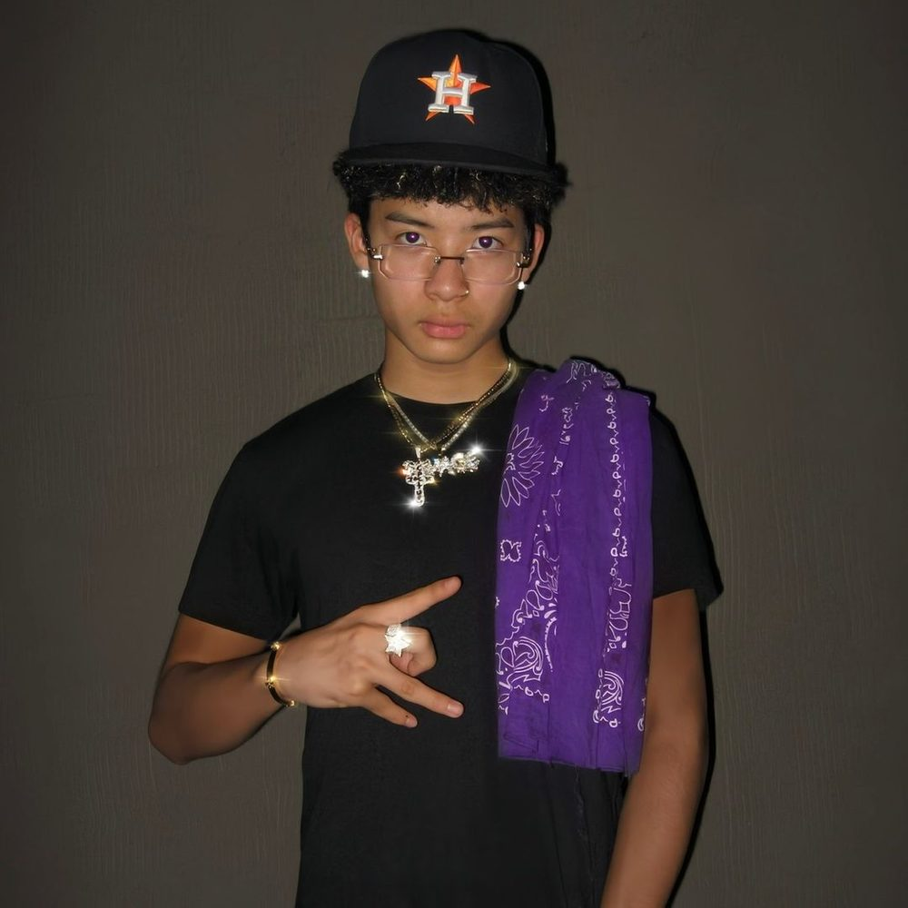
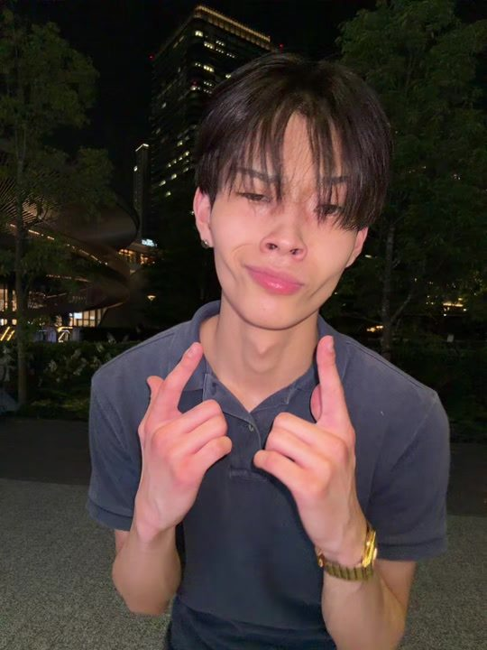
アソシエイテッドレコーズ ｜ A&R 新人発表会 提出資料
新人アーティスト プレゼンテーション
Vivanz Eden
Ryudai
最近見つけた新人アーティスト 3組 — いずれもレーベル未所属、契約が狙える段階です。
yuuna
開催日
2026年7月27日
部門 ／ 発表者
SMAR1 ／ 手塚
形式
1組5分 × 3組＝15分
数値基準日
2026年7月26日 時点の実地取得

Slide 2
SUMMARY
3組の位置づけ — 詰まっている場所が全部違う
No
アーティスト
区分
主要フォロワー
最大到達 ／ DSP
ステータス
1
Vivanz Eden（菊地諒真）
3ピース／Vo本命
TikTok 11.98万 / YT 3.75万
Spotify月間14万・葡萄111万
インディペンデント
2
Ryudai
ダンサー・振付
TikTok 200万 / IG 13.1万
TikTok最大5,430万 / 音源なし
未所属
3
yuuna
ダンサー
TikTok 180万 / IG 46.2万
TikTok最大260万 / 音源なし
未所属
一言で言うと
Vivanz Eden
Ryudai
yuuna
実需あり、供給が追いつかない
到達力は完成、音楽資産がゼロ
ER約22%、出せば必ず聴かれる
インディペンデント（レーベル未所属／自主流通・ライブは自力で完売）。
レーベル未所属（音源リリースなし・ダンサーとして活動）。
レーベル未所属（音源リリースなし・ダンサーとして活動）。

Slide 3
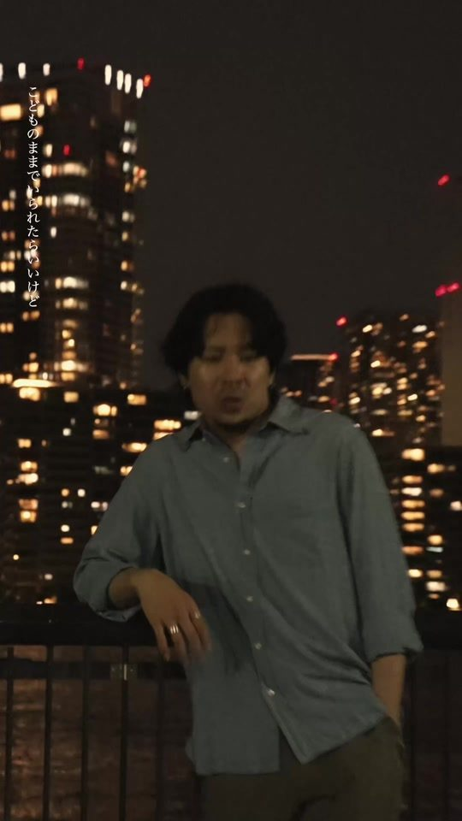
01
Vivanz Eden
契約ステータス
インディペンデント（レーベル未所属／自主流通・ライブは自力で完売）
ヴィバンズエデン ／ Vo・Gt 菊地諒真 ｜ 3ピースバンド／本命は菊地のボーカル
「葡萄」で証明済み。次のback numberは、この声から。
Spotify月間14万リスナー／初ワンマン東名阪SOLD OUT／全曲 菊地諒真 作詞作曲。
2024年1月始動の3ピース。菊地諒真（Vo/Gt）、Kaoru（Ba）、湊大輝（Dr）。「葡萄」がSpotify111万再生を突破し月間リスナー14万、初ワンマンツアー『only blue』（8/15大阪・8/28東京）は両公演SOLD OUT。楽曲は全て菊地の作詞作曲。ROJACK掲載時のコピーは「圧倒的歌唱力で魅せる、カオスなスリーピースバンド」。
Vo・Gt 菊地諒真
※ 正式表記は「菊地諒真」（“菊池涼馬”ではありません）。前回2025/7/22の新人プレゼンで当部門から提出済み → 今回は「バンド」ではなく「菊地のボーカル」を軸に再提案。
14.0万
111万
SOLD OUT
130万
Spotify月間リスナー
「葡萄」Spotify再生
初ワンマン 東京・大阪 両公演
TikTok最大再生（葡萄クリップ）

Slide 4
VIVANZ EDEN — 01
フォロワー実数と音楽性
媒体
アカウント
規模
音楽性
TikTok
@vivanzeden_jp
フォロワー 11.98万
1
ロック／ポップス／R&B／ボカロを横断するジャンルレス。武器は菊地諒真の歌唱力（ミックスボイスを含む声域と音圧）で、バンドの編成よりも「声」が先に立つ構造。
YouTube
@vivanzedenjp
登録者 3.75万
Spotify
Vivanz Eden
月間リスナー 14.0万
Instagram
@vivanzedenjp
—
2
リリースは 葡萄（2026/5/27・作詞作曲 菊地諒真／編曲 菊地諒真・福島章嗣）、春うらら、美学、マルベリー、ETA、透明（松浦航大とのコラボ）、ワインレッドナイト ほか。アルバム『offbase』『青果』（2024）。
X
@VivanzEden / @__ryomakikuchi
—
3
DSP実績：葡萄 111万／ワインレッドナイト 41.6万／MULBERRY 23.1万／透明 14.8万／ETA 10.9万。YouTubeは 葡萄MV 84万／ワインレッドナイト 23万／マルベリー 17万／透明MV 15万。
この規模で注目すべき数字
14.0万 Spotify月間リスナー
111万 「葡萄」Spotify再生
SOLD OUT 初ワンマン 東京・大阪 両公演
130万 TikTok最大再生（葡萄クリップ）
4
菊地はTikTok LIVEで back number「助演女優症2」、藤井風「満ちてゆく」などを弾き語り。カバー時の反応が本人の楽曲と同等以上に取れており、“歌える人”としての支持が数字で見えている。

Slide 5
VIVANZ EDEN — 02
何が魅力なのか
1
本命は菊地諒真のボーカル
1曲で100万再生を作り、弾き語りカバーでも同じだけ刺さる。バンドの機能というより「この声を聴きたい」で人が集まっている状態。back number 的な“国民的歌声”の枠に最も近い。
2
作詞作曲が本人
全曲を菊地が書いている。声だけの人ではなく、曲を書ける人。制作コストが低く、リリースサイクルを我々が設計すればすぐ回せる。
3
「実需」がある
月間14万リスナー、初ワンマン東京・大阪 両公演SOLD OUT、追加公演発表。SNSの数字ではなくチケットと再生というお金の動く指標で実証済み。
4
TikTokの当て方が上手い
「どこの歌詞が好き？」「この曲どう？」型の投げかけで、1曲を切り口を変えて何度も当てている（110万再生でER13.6%／保存2.9万／シェア1.34万）。運用ノウハウが既にある。
いま起きている“詰まり”
「葡萄」の一発は当たったが、それを連打に変える制作・流通体制がない。TikTok 11.98万に対しSpotify月間14万＝すでにSNS以上に音楽で聴かれている稀なタイプなのに、供給が追いついていない。バンドとしての機能が弱い分、菊地の声を主役に据えた座組の再設計が最短距離。

Slide 6
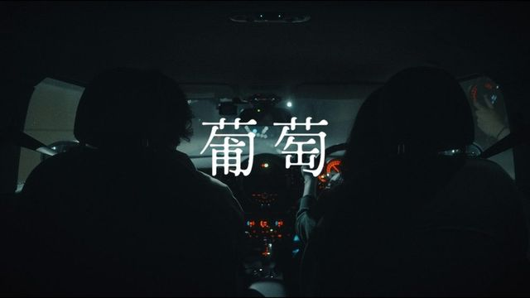

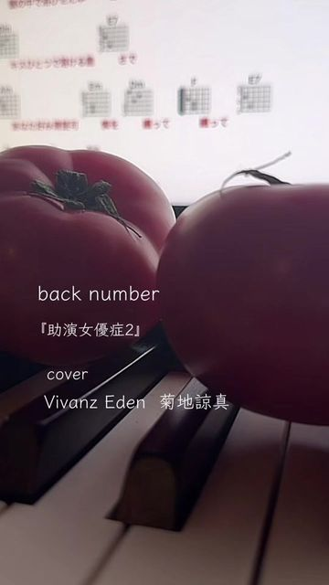
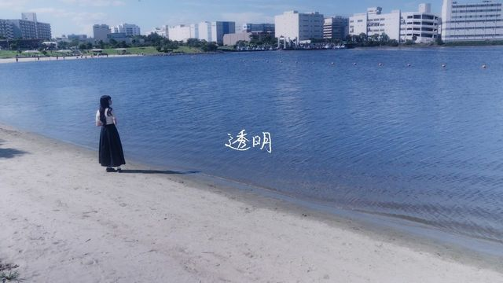
VIVANZ EDEN — 03
ヒットへの手がかり ／ 参考動画
レーベルは何をしたら売れるか
おすすめ参考動画
1
菊地の声を主役に置いた制作体制に組み替える
バンド名は資産なので維持しつつ、制作は「菊地＝シンガーソングライター＋外部アレンジャー／スタジオミュージシャン」に切り替える。
【本命】Vivanz Eden「葡萄」Music Video（YouTube・84万再生）
→ 代表曲。まずこれで声を聴かせる。
2
「葡萄」の当たりを曲の連打に変える
月間14万リスナーが乗っている今、3ヶ月に1曲では足りない。プリプロを外に出して6〜8週間に1曲のサイクルへ。すでに「Always」制作中との発信もあり、タイミングは今。
▶ 動画を開く
「葡萄」TikTokクリップ（110万再生／ER13.6%／保存2.9万）
→ 1曲を切り口を変えて何度も当てる運用力。
3
弾き語りカバー資産を正面から商品化
back number／藤井風のカバーが刺さっている。カバー配信EPかライブ盤（許諾込み）で、“歌がうまい人”としての一般認知を先に取る。オリジナルより早く広い層に届く。
▶ 動画を開く
菊地諒真 弾き語り／back number「助演女優症2」（TikTok切り抜き）
→ 「次のback number枠」という提案の根拠。声一本での説得力を見せる。
4
ライブが売れる強みでP/Lを先に立てる
初ワンマンで東名阪級が完売する動員力。ツアー規模拡大＋物販設計で、音源が育つ前にキャッシュを回せる。契約条件の説明もしやすい。
▶ 動画を開く
5
タイアップは“声質”で取りにいく
ドラマ・アニメの主題歌枠は歌声の説得力で決まる。葡萄／透明の音源をそのまま提案材料にできる完成度がある。
Vivanz Eden「透明」Music Video（松浦航大コラボ・15万再生）
→ 歌い手／ボーカリスト文脈での評価。外部との噛み合わせ。
▶ 動画を開く
留意点：前回（2025/7/22）当部門から提出済み案件のため、今回は「菊地のボーカル軸」という切り口の違いを明確にする必要あり。バンド内の合意形成（座組変更を受け入れられるか）と、8月ワンマン後の他社接触リスクが論点。

Slide 7
02
Ryudai
契約ステータス
レーベル未所属（音源リリースなし・ダンサーとして活動）
リュウダイ／青木龍大 ｜ ダンサー・振付／ソロ
1本で5,430万再生。日本発、世界が真似する側。
TikTok 200万フォロワー。2年で到達、いまも毎日50万再生が立つ。
日韓ハーフのダンサー／振付師。2024年3月開設のTikTokで2026年7月に200万フォロワー到達、総いいね1億3,350万。最大再生は1本で5,430万。K-POP勢（CORTIS）や edhiii boi・千葉雄喜の楽曲でのコンテンツを持ち、音源を“当てる側”として完成している。
200万
5,430万
1億3,350万
13〜18%
TikTokフォロワー（2026/7/21到達）
最大再生（1本）
総いいね
直近エンゲージ率

Slide 8
RYUDAI — 01
フォロワー実数と音楽性
媒体
アカウント
規模
音楽性
TikTok
@ryudai_a
フォロワー 200万
1
本人名義の音源リリースはまだ無い。現状の“音楽性”は、どの曲でバズを作れているかで読むのが正しい。
YouTube
@ryudai_a
登録者 2.73万
Instagram
@ryudai_a
フォロワー 約13.1万
Twitch
ryudai_a
—
2
主戦場はK-POP／ヒップホップ／ファンク。CORTIS「YOUNGCREATORCREW」動画で1,110万再生、edhiii boi「Uiteru」で860万再生、千葉雄喜・JENNIE系のトレンドにも継続的に乗っている。
この規模で注目すべき数字
直近の使用音源はスペイン語・ポルトガル語・インドネシア語圏のトラックが中心。日本人アカウントだが、回っている音源はほぼ海外＝オーガニックに海外リーチを持っている。
200万 TikTokフォロワー（2026/7/21到達）
5,430万 最大再生（1本）
1億3,350万 総いいね
13〜18% 直近エンゲージ率
3
4
経歴面ではダンススタジオの講師業、振付、そして iCON Z（LDH）男性部門2次審査合格。オーディション／育成のフローに耐性がある。

Slide 9
RYUDAI — 02
何が魅力なのか
1
200万規模でER 13〜18%は異常値
通常この規模は数%まで落ちる。直近30日でも99万／64万／57万／44万と毎日数十万が立っており、“昔バズった人”ではなく現役の稼働資産。
2
海外リーチが本物
5,430万再生の1本は海外クリエイターとの共演。使用音源も海外トラック中心で、日本国内アカウントとしては珍しい構造。日本発でグローバルに出す座組にそのまま乗る。
3
K-POP文脈で戦える身体と顔
CORTIS との共演が1,110万再生。K-POP側のフォーマットで違和感がなく、日韓ハーフというバックグラウンドも噛み合っている。
4
作る側の技術がある
振付・講師業をしている＝自分のコンテンツを設計できる。アーティスト化した場合、パフォーマンス面の外注コストが低い。
いま起きている“詰まり”
リーチは完成しているのに、音楽側の資産がゼロ。TikTok 200万に対しYouTube 2.73万・音源0本＝マネタイズ動線が丸ごと空いている。逆に言えば、我々が最初に音源を持たせられれば、初速の露出は最初から数十万〜数百万で確保できる。

Slide 10
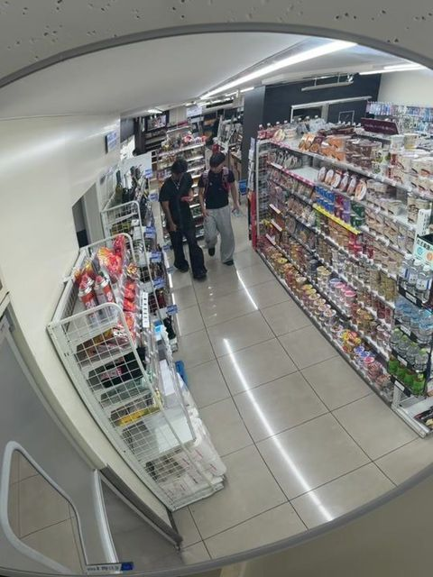
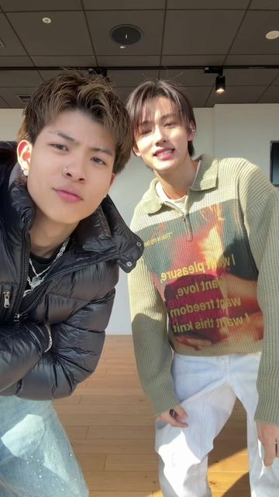
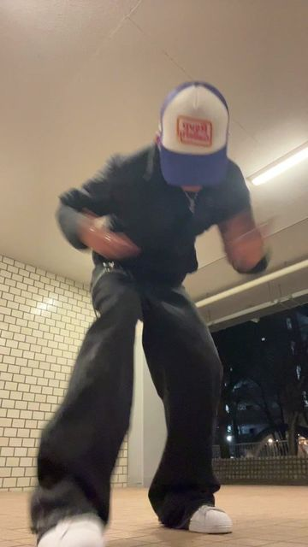
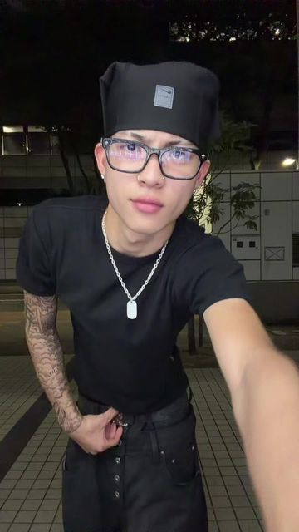
RYUDAI — 03
ヒットへの手がかり ／ 参考動画
レーベルは何をしたら売れるか
おすすめ参考動画
1
まず“楽曲を当てる装置”として関係を作る
アーティスト化の前段として、既存アーティストのタイアップ／プロモ枠で契約。実績と信頼を作りながら、こちらの制作力を見せる。最短で数字が出て、社内稟議も通しやすい。
【本命】5,430万再生の1本（TikTok・いいね620万／保存47.8万）
→ 到達力の証明。この1本の数字だけで説明が終わる。
2
本命はダンス×ボーカルのソロ／ユニット化
iCON Z 2次審査通過という下地がある。ボイストレーニングを入れて、パフォーマンス主導型のソロ、または次にご紹介する yuuna を含むユニットとして設計する。
▶ 動画を開く
CORTIS との共演（TikTok・1,110万再生／ER 16.2%）
→ K-POPフォーマットでの成立。アーティスト化の絵が見える。
3
海外先行リリース設計
回っている音源が海外トラック＝リスナーの重心が海外。日本語1本に絞らず、英語／韓国語を混ぜた曲でグローバル配信を先に置く。
▶ 動画を開く
edhiii boi「Uiteru」（TikTok・860万再生）
→ 邦楽アーティスト楽曲を当てた実績＝タイアップ時の期待値。
4
振付クレジットで社内に還流させる
自社アーティストの振付・ダンスディレクションで起用。彼のアカウントが宣伝チャネルとして同時に効くため、1本の発注で2つのリターンがある。
▶ 動画を開く
5
囲い込みを急ぐ
2年で200万・海外案件を自力で取れている段階。他社（特にダンス／グローバル系）が先に動く前提でスピード優先。
200万フォロワー達成投稿（TikTok・64万再生）
→ 直近も日常的に数十万が立つことの確認。
▶ 動画を開く
留意点：音源経験ゼロ＝歌唱面は未検証。まずボイトレ込みのデモ録りで見極めるのが前提。年齢・所属（スタジオ／事務所）の確認も先に。

Slide 11
03
yuuna
契約ステータス
レーベル未所属（音源リリースなし・ダンサーとして活動）
ユウナ ｜ ダンサー／ソロ・大阪
エンゲージ率22%。無言でも回る。
TikTok 180万・総いいね1億3,620万。キャプションゼロで毎日20万再生。
大阪拠点のダンサー。TikTok 180万フォロワー、総いいね1億3,620万。ブラジリアン・ファンク系トラックでのダンスが主戦場で、直近投稿のエンゲージ率は18.9〜27.9%（平均約22%）という規模外れの数値。K-POP練習生経験あり。
180万
約22%
1億3,620万
260万
TikTokフォロワー
直近平均エンゲージ率
総いいね
最大再生（1本）

Slide 12
YUUNA — 01
フォロワー実数と音楽性
媒体
アカウント
規模
音楽性
TikTok
@likekyuuna_s
フォロワー 180万
1
本人名義の音源リリースはまだ無い。使用音源から読める嗜好は、ブラジリアン・ファンク／ラテン／ヒップホップ／K-POP。
Instagram
@likekyuuna
フォロワー 約46.2万
連絡先
yuuna.cerl@icloud.com
—
2
「Dame Tu Cosita」系のファンク・トレンドで37.7万再生、以降も海外クリエイターの原曲でコンスタントに20万台を出している。
この規模で注目すべき数字
180万 TikTokフォロワー
約22% 直近平均エンゲージ率
1億3,620万 総いいね
260万 最大再生（1本）
3
K-POP練習生経験あり。ダンスの精度に加えて“表情の作り方”とファッションが評価されている点が、アイドル／パフォーマー適性として重要。
4
コラボ相手は Ryudai、曽根凌輔（ABEMA『今日、好きになりました』）など。国内タレント文脈とも接続がある。

Slide 13
YUUNA — 02
何が魅力なのか
1
エンゲージ率が壊れている
直近投稿で18.9%／20.2%／24.0%／26.6%／27.9%。180万規模でこの数字は、フォロワーが“貼り付いている”ことを意味する。何を出しても届く＝リリース初速の予測が立つ。
2
キャプションなしで回る
直近投稿の大半は説明文が空。企画や煽りに依存せず、本人のパフォーマンスだけで20万再生が立っている。素の商品力が高い。
3
海外音源での回転＝海外リーチ
ブラジル／ラテン系トラックが主軸で、海外の“Blasian／Asian duo”文脈でも語られている。日本人アーティストとしては珍しい海外オーガニック層。
4
Instagram 46.2万のビジュアル資産
TikTokの動きだけでなく、静止画で成立する顔とスタイルがある。アーティスト写真／MV／広告ビジュアルにすぐ載せられる。
いま起きている“詰まり”
1億3,620万いいねという到達に対して、音源・チャンネル・グッズといった換金装置が一切ない。YouTubeも未整備。エンゲージ率22%は「出せば必ず聴かれる」状態なので、最初の1曲を我々が作れるかどうかだけが論点。

Slide 14
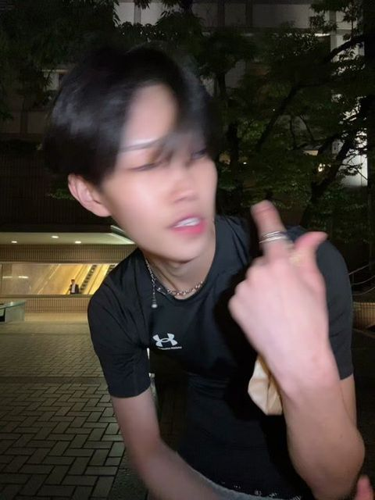
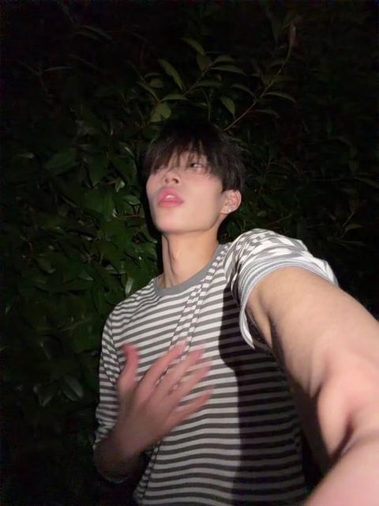
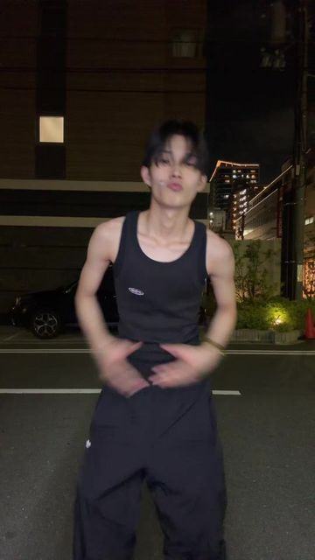
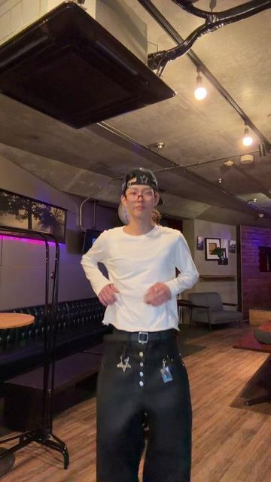
YUUNA — 03
ヒットへの手がかり ／ 参考動画
レーベルは何をしたら売れるか
おすすめ参考動画
1
K-POP練習生経験を活かした本格デビュー設計
既にトレーニングの下地がある。ボーカル／ラップの適性を見極めた上で、パフォーマンス主導型のソロまたはグループ。日本発K-POPフォーマットの枠として企画を通しやすい。
【本命】260万再生の1本（TikTok・いいね31.7万）
→ 最大バズ。到達の上限が見える。
2
ブラジリアン・ファンクをそのまま楽曲に持ち込む
本人が当てているのはファンク／ラテン。日本語詞のJ-POPに寄せるのではなく、回っている音そのものでデビュー曲を作れば、既存フォロワーがそのまま初速になる。
▶ 動画を開く
ファンク・トレンド（TikTok・37.7万再生／ER 18.9%）
→ 得意な音の系統。デビュー曲の方向性はここに寄せるべき。
3
関西発の座組で先に押さえる
大阪拠点。関西のライブ／イベント／メディアと組み合わせた地元起点のローンチは、東京発より競合が少なく、コストも軽い。
▶ 動画を開く
キャプションなしで24.0%（TikTok・24.5万再生）
→ 企画に頼らず数字が出ることの証明。この場で一番見せたい指標。
4
YouTube／DSPの空白地に先に旗を立てる
現状YouTubeが実質未整備。公式チャンネル開設＋Shorts転載＋DSPプロフィール整備だけで、他社が入る隙を潰せる。
▶ 動画を開く
5
窓口は本人メール（プロフィール公開）
事務所を介さず直接連絡できる状態。逆に他社も同じ条件でアクセスできるため、接触の早さがそのまま勝敗になる。
ER 27.9%の投稿（TikTok・4.3万再生／いいね1.2万）
→ エンゲージの濃さ。ファンダム化の余地。
▶ 動画を開く
留意点：年齢が公開されていないため、契約前に年齢確認（未成年の場合は保護者同意）が必須。Ryudai との関係性については SNS 上で憶測も出ているため、デュオ前提の企画は本人確認を取ってから。

Slide 15
CATEGORY NOTE
Ryudai と yuuna — 別々にご紹介しましたが、同じ方向です
Ryudai
yuuna
TikTok 200万フォロワー
最大再生 5,430万
iCON Z（LDH）男性部門2次審査合格
日韓ハーフ・振付／ダンス講師
TikTok 180万フォロワー
最大再生 260万
K-POP練習生経験あり／大阪拠点
Instagram 46.2万・ビジュアル資産
1
共通点
TikTokを主戦場とする男性ダンサー／レーベル未所属／音源リリースなし／使用音源が海外トラック中心でグローバルにオーガニックなリーチを持つ／K-POPフォーマットとの適性。
2
違い
Ryudai は到達力（1本5,430万）と海外アーティスト共演の実績。yuuna はエンゲージ率（約22%）とビジュアル資産。攻め方が違うため、企画も分けて設計します。
3
扱い方の前提
共演実績はありますが、契約はあくまで個別で進める前提です。ユニット企画は本人確認を取った上での別案として置きます。

Slide 16
PIPELINE
追加候補枠（別途リサーチ中）
Ryudai / yuuna と同系統（TikTok を主戦場とするダンサー・パフォーマー型、レーベル未所属、フォロワー数十万〜数百万規模）のアーティストを継続調査中。確定次第、本資料に追記します。
スクリーニング基準
1
TikTokフォロワー 30万以上／直近30日でエンゲージ率10%以上を維持
2
レーベル・大手事務所への所属がない（直接窓口が開いている）
3
ダンス／パフォーマンス主導で、ボーカル適性が見込める
4
使用音源が海外トラック中心＝グローバル展開の初速が期待できる
この枠は本資料に追記します
候補が固まり次第、同じフォーマット（表題／数値／音楽性／魅力／打ち手／参考動画）でスライドを追加し、Googleドキュメント側にも同じ内容を反映します。

Slide 17
CLOSING
本日のアスク — 3組それぞれ、次の一手
Vivanz Eden（菊地諒真）
8月ワンマン（8/15大阪・8/28東京）に同行して現場確認したい。前回提出案件のため、菊地個人軸での再提案として扱いたい。
1
Ryudai
まずタイアップ／プロモ枠での起用から。並行してボイトレ込みのデモ録りを1本。
2
yuuna
年齢確認を含めた初回コンタクトの許可。窓口は本人メールが公開されているため、着手はすぐ可能。
3
動く順番
スピード優先度は Vivanz Eden ＞ yuuna ＞ Ryudai。Vivanz Eden は8月の初ワンマン（8/15・8/28）が両日SOLD OUTで、公演後に他社接触が増える想定のため最優先。yuuna / Ryudai は窓口が公開されており他社も同条件でアクセスできるため、接触の早さがそのまま勝敗になる。
本資料の数値は 2026年7月26日 時点で TikTok / YouTube / Spotify および各種公開情報から実地取得したもの。フォロワー数などは各プラットフォームの表示丸めに準拠。

